Slide 1
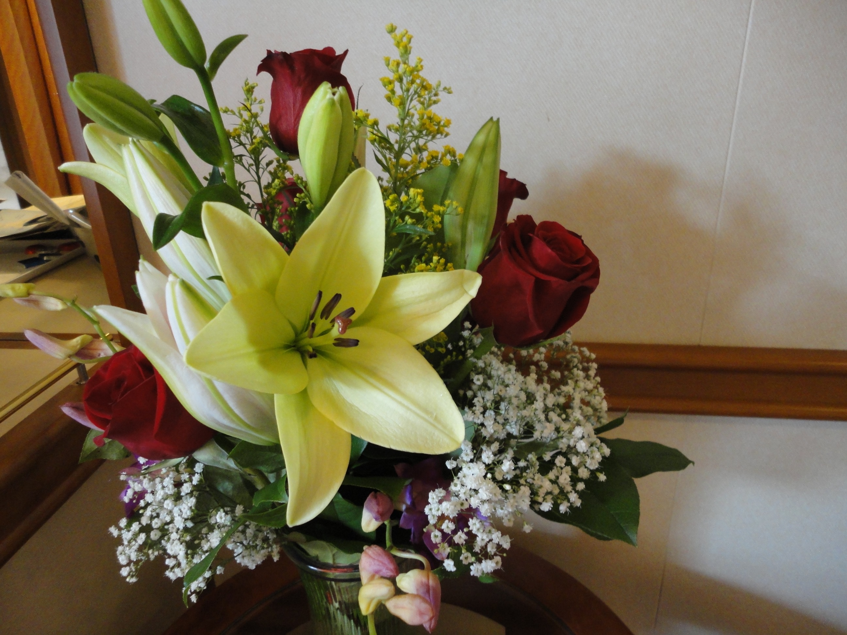

Slide 2
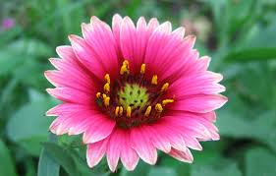
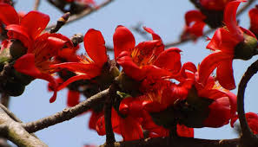

শিক্ষক পরিচিতি
মো: নাজমুল হোসেন
সহকারী শিক্ষক
শহীদ গফুর সরকারি প্রাথমিক বিদ্যালয়
পাইকগাছা,খুলনা ।

Slide 3


পাঠ পরিচিতি
ৌ কার

Slide 4
পূর্ব পাঠ
খোকা খোলা চোর লোভ

Slide 5


Slide 6
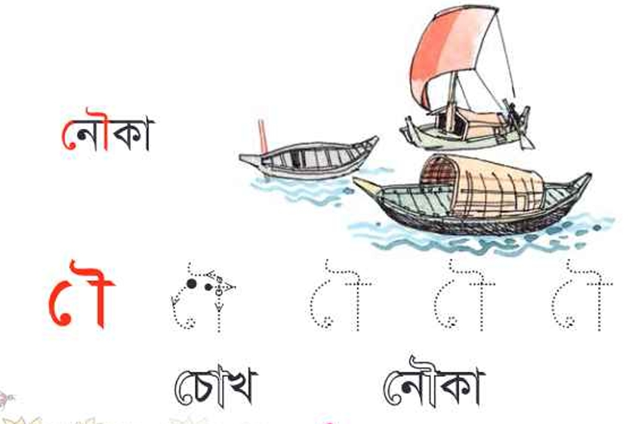
পাঠ শিরোনাম
ঔ-কার ( ) শিখি

Slide 7
শিখনফল
এ পাঠ শেষে শিক্ষার্থীরা-
১.১.১ প্রমিত উচ্চারণে বলা বাংলা বর্ণমালার স্বরধ্বনি মনোযোগ সহকারে শুনে শনাক্ত করতে পারবে।
৫.১.৩ ধ্বনি জোড়া দিয়ে তৈরি শব্দ বলতে পারবে।
১৩.১.৩ সঠিক আকৃতিতে কারচিহ্ন লিখতে পারবে।

Slide 8
ঔ বর্ণের সংক্ষিপ্ত রুপটি হচ্ছে ও-কার ( )

Slide 9
ঔ
ঔ বর্ণের সংক্ষিপ্ত রুপ/চিহ্ন ( )

Slide 10
এই কারচিহ্নটি সঠিক প্রবাহ মেনে বোর্ডে হাত ঘুরিয়ে লিখ
এই কারচিহ্নটি সঠিক প্রবাহ মেনে তোমাদের খাতায় লিখ।

Slide 11
ন ঔ-কার নৌ কা নৌকা

Slide 12
নৌকা নৌ কা
ক এর সাথে ঔ-কার যুক্ত হলে ,হয় ক ঔ-কার কৌ
খ এর সাথে ঔ-কার যুক্ত হলে ,হয় খ ঔ-কার খৌ
জ এর সাথে ঔ-কার যুক্ত হলে,হয় জ ঔ-কার জৌ
ট এর সাথে ঔ-কার যুক্ত হলে ,হয় ট ঔ-কার টৌ
প এর সাথে ঔ-কার যুক্ত হলে,হয় প ঔ-কার পৌ

Slide 13
জোড়ায় কাজ
ক,খ,গ,জ,ঝ,দ,প,ব বর্ণগুলোর সাথে ঔ-কার যুক্ত হলে উচ্চারণ কি হবে তা জোড়ায় আলোচনা করবে।
কৌ,খৌ,গৌ,জৌ,ঝৌ,দৌ,পৌ,বৌ

Slide 14
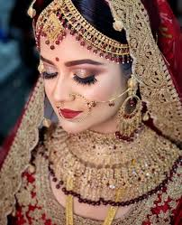
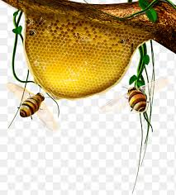
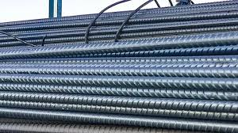
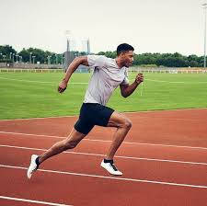
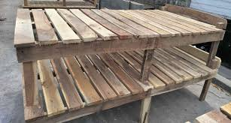
ছবির শব্দগুলো উচ্চারণ করবে।
বৌ
মৌচাক
লৌহ
দৌড়
চৌকি

Slide 15
দলীয় কাজ
পৌষ
চৌকা
মৌ
গৌণ
ফৌজ
লৌহ
চৌকি
মৌচাক

Slide 16
বাড়ির কাজ
ঔ-কার দিয়ে ৫টি শব্দ লিখে নিয়ে আসবে।

Slide 17

সবাইকে ধন্যবাদ

